Slide 1
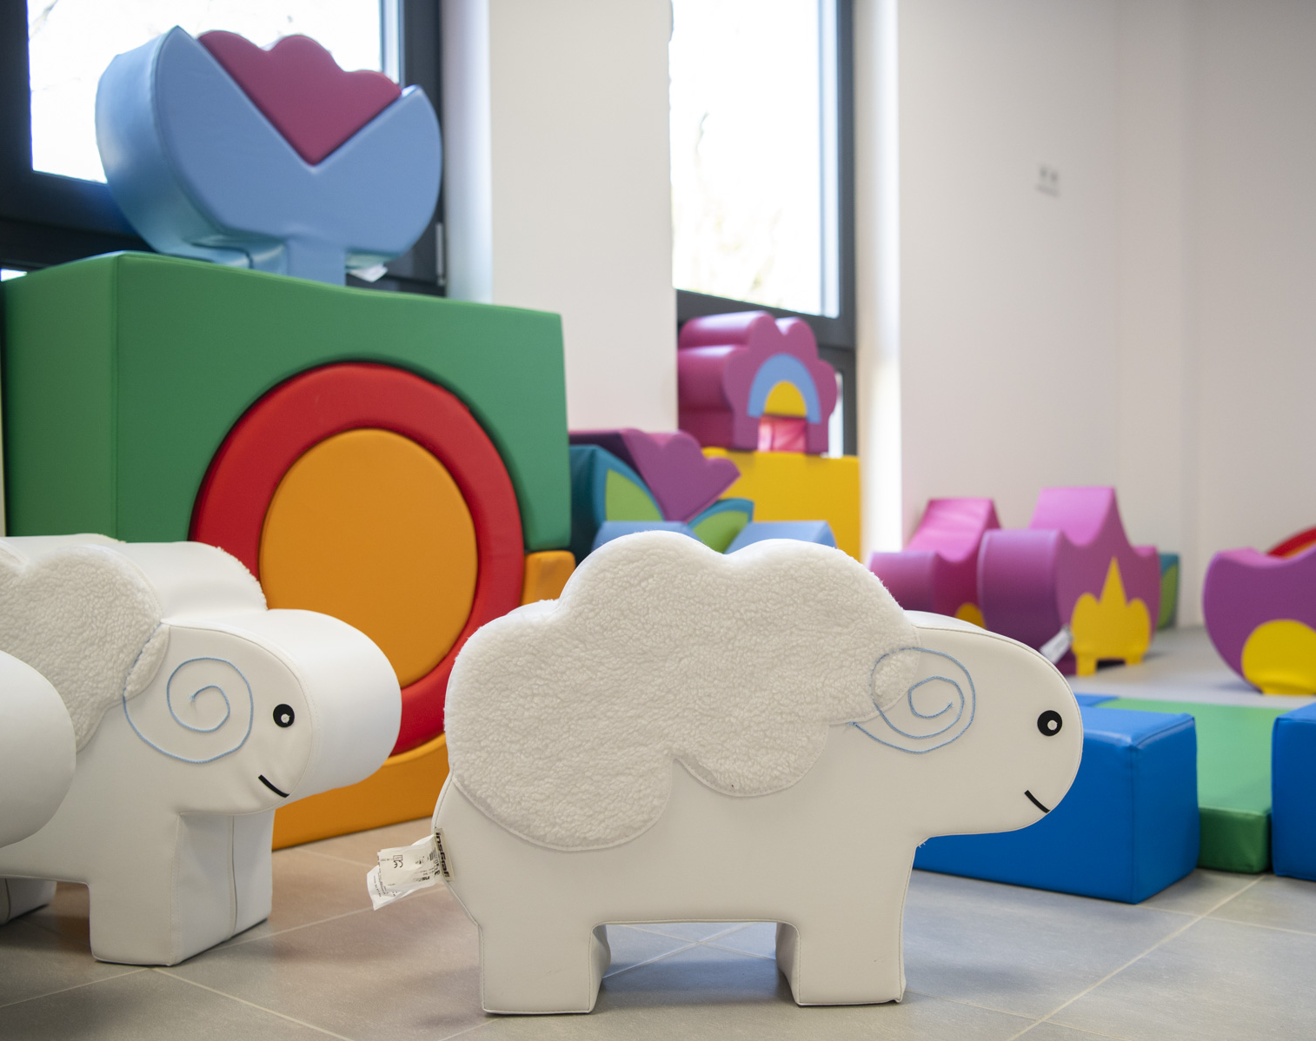
HARMONOGRAM ADAPTACJI
Żłobek nr 22
ul. Koszykowa 3
00-564 Warszawa
#WARSZAWADLANAJMŁODSZYCH

Slide 2
Dzieci przyjęte do żłobka rozpoczynają adaptację od 2 września 2024
Adaptacja w naszej placówce podzielona jest na kilka etapów:
Pierwsze trzy dni Rodzic/Opiekun wraz z dzieckiem uczestniczy w zajęciach przez około 2 godziny od 9:30 do 11:30. Czwartego- szóstego dnia dziecko zostaje w grupie samo bez Rodzica/Opiekuna na około 1-2 godziny.
W zależności od tego jak dziecko znosi adaptację w kolejnych dniach czas przebywania dziecka w żłobku zostaje sukcesywnie wydłużony. Dzieci u których okres adaptacji przebiega wolniej lub jest przerwany nieobecnością może przedłużyć się do kilku tygodni.
Ostatnim etapem adaptacji jest leżakowanie. Dziecko może zostać w żłobku na spanie, wtedy gdy w ciągu dnia bawi się, uczestniczy w zajęciach i posiłkach. Pierwsze pozostawienie dziecka na spanie nie powinno zdarzyć się w poniedziałek lub po dłuższej nieobecności dziecka w placówce.
m.st. Warszawa | Zespół Żłobków m.st. Warszawy

Slide 3
Harmonogram adaptacji od 2 września 2024:
I etap adaptacji – od 2 do 4 września adaptacja w godzinach 9:30-11:30
Dziecku przez pierwsze trzy dni towarzyszy jeden z rodziców (lub inna bliska osoba)
m.st. Warszawa | Zespół Żłobków m.st. Warszawy

Slide 4
II etap adaptacji przebiega w poniższych ramach czasowych:
godziny pobytu i czas pobytu każdego dziecka w grupie ustalany jest indywidulanie z opiekunami z grupy w zależności od samopoczucia dziecka i przebiegu adaptacji
od 5 do 9 września adaptacja w godzinach 10:00 -11:30
od 10 do 12 września adaptacja w godzinach 9:00 -11:30
od 13 do 16 września adaptacja w godzinach 8:20-11:30
m.st. Warszawa | Zespół Żłobków m.st. Warszawy

Slide 5
III etap adaptacji – od 17 września dzieci gotowe zaczynają leżakować w żłobku .
Dzieci, które potrzebują więcej czasu na adaptację nadal wychodzą do domu po 11:30 (indywidualnie ustalimy termin pierwszego leżakowania)
dzieci w okresie adaptacji mogą spać krótko, często wybudzać się, dlatego czas snu jest sukcesywnie wydłużany a rodzic jest w stałym kontakcie telefonicznym z opiekunami
m.st. Warszawa | Zespół Żłobków m.st. Warszawy

Slide 6
Kadra uważnie obserwuje dzieci i informuje rodziców o gotowości dziecka na pozostanie w żłobku w wydłużonym czasie gdy dziecko:
bawi się samo lub z opiekunem
zaczyna w żłobku jeść i pić
szuka kontaktu z opiekunami
nie reaguje nadmiernym stresem na rozstanie z rodzicem, daje się ukoić po rozstaniu
m.st. Warszawa | Zespół Żłobków m.st. Warszawy

Slide 7
Po zakończeniu adaptacji dzieci przyprowadzamy do placówki w godzinach 7:00 – 8:20
W trakcje śniadania dzieci nie będą wchodzić na grupę.
Rodzice, którzy przyprowadzą dziecko w trakcie śniadania tj. pomiędzy 8:30-9:00 muszą poczekać z dzieckiem w szatni do czasu aż opiekun będzie mógł przyjąć dziecko.
m.st. Warszawa | Zespół Żłobków m.st. Warszawy

